Slide 1
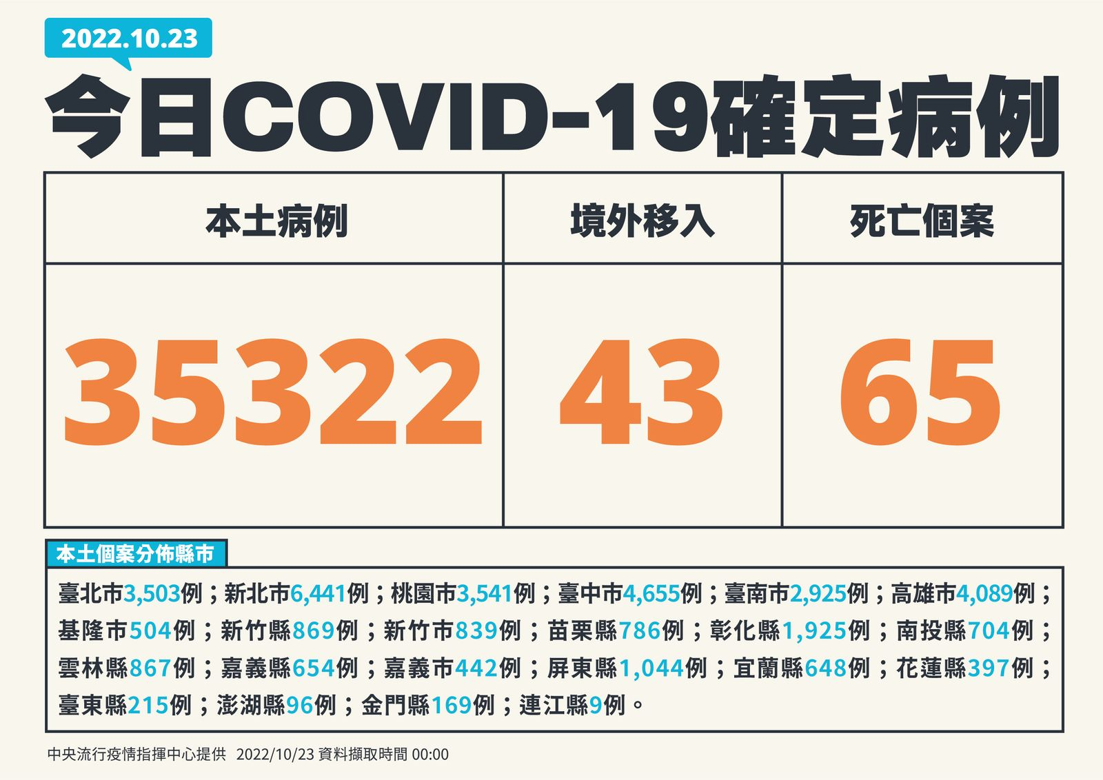
10月23日台灣疫情數據
累計確診 累計死亡 死亡率
7,414,829 12,258 0.165%

Slide 2
2022
每日新增本土確診數
10/1~10/31維持現行防疫措施。
在外用餐與廠內用餐都要注意個人衛生管理。

Slide 3
台灣榮成目前確診/居隔統計
更新時間：2022/10/21 14:30
居隔中
廠別
員工數
累積確診
康復返崗
確診中
(密切接觸)
總處
46
21
20
1
0
南崁
60
23
22
1
0
龍潭
124
44
44
0
0
二林
585
150
(+1)
147
3
0
雲林
214
116
(+1)
113
3
0
路竹
114
32
32
0
0
合計人數
1,143
386
(+2)
378
8
0
居家總人數
8

